Slide 1
Liberalismus: trhy a interdependence
Petr Ocelík
MEB401 Teorie bezpečnosti a metodologie / MEB427 Bezpečnost: teorie a koncepty
12. října 2017

Slide 2
Osnova
Liberalismus v MVZ
Liberalismus: aktérství a struktura
Komplexní interdependence

Slide 3
Liberalismus v MVZ
Mezinárodní systém (MS) je anarchicky organizován
Ale: efekty anarchického uspořádání jsou moderovány institucemi a interdependencí
MS se sestává z národních států a nestátních aktérů jako jsou firmy a NGOs
Konflikt není inherentním znakem MS
Domácí úroveň je důležitá pro vysvětlení zahraniční a mezinárodní politiky (“bottom-up” perspektiva)

Slide 4
Vliv ekonomické teorie
Liberální tradice MVZ výrazně ovlivněna ekonomickým myšlením
Neoklasická ekonomie:
Tržní mechanismus
Neoinstitucionální ekonomie:
Institucionální kontext fungování trhů (např. transakční náklady)
Přímý vliv na neoliberální institucionalismus (Keohane & Nye)

Slide 5
Aktérství
Aktérství: koncept sociálního aktéra
Aktér: entita, která je schopna činit rozhodnutí
Liberalismus má spíš optimistický pohled na aktérství
Dva proudy:
Klasický liberalismus: předpoklad harmonie zájmů
Neo-varianty liberalismu: teorie racionální volby, kde aktéři maximalizují vlastní užitek

Slide 6
Aktérství: metodologický individualismus
Neo-varianty liberalismu jsou založeny na metodologickém individualismu (MI)
MI předpokládá, že (makro)struktury jsou výsledkem interakcí aktérů; zdůrazňuje proto individuální úroveň vysvětlení
→ Vznik komplexních fenoménů, jako je segregace nebo válka, může být vysvětlen prostřednictvím interakcí aktérů

Slide 7
Struktura: trh
Struktura: kontext, který umožňuje a/nebo omezuje jednání aktérů
Neoklasická ekonomie: tržní mechanismus
Agregace zájmů aktérů
Efektivní distribuce jejich zdrojů
Poskytování informací

Slide 8
Nabídky / poptávka

Slide 9
Struktura: komplexní interdependence
Neoliberální institucionalismus: mezinárodní prostředí - komplex institucí a interdependencí
Komplexní interdependence:
Oslabený státo-centrismus: trans/-nacionální a -vládní vztahy
Hranice mezi mezinárodním/domácím i „high/low politics“ erodují
Chování států je ovlivněno mezinárodními režimy a interdependencí

Slide 10
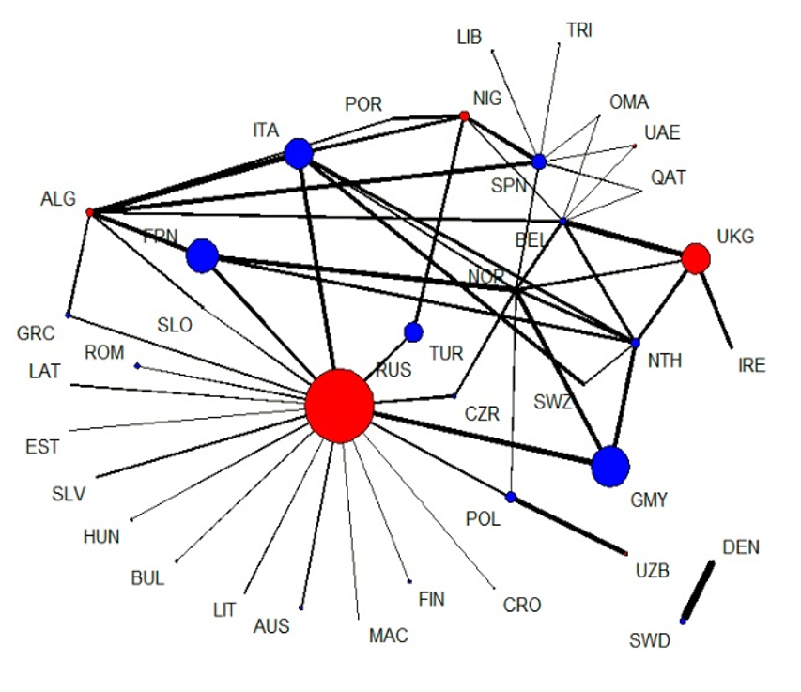

Slide 11
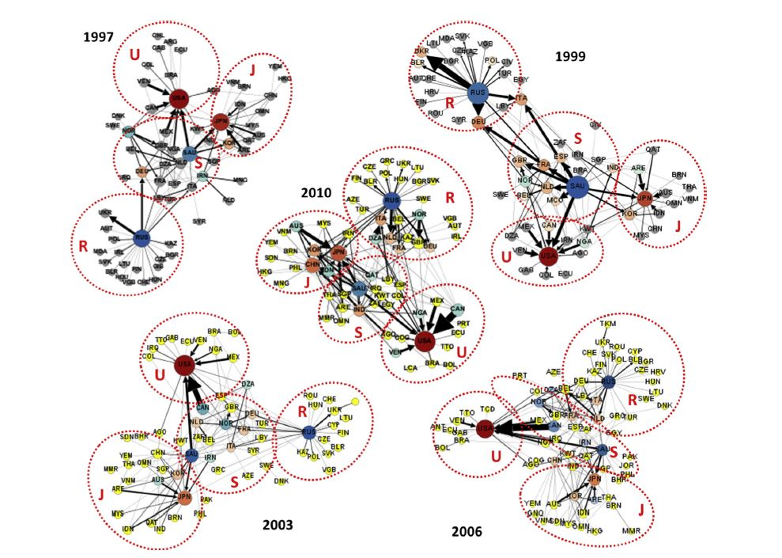
Hao et al. 2016

Slide 13
Struktura: mezinárodní režim
Mezinárodní režim: záměrně vytvořená instituce ustavující určité normy a principy, na jejichž základě očekávání zúčastněných v určité tematické oblasti konvergují
Režimy jsou často “doplňovány” mezinárodními organizacemi
Mezinárodní režimy mohou mít (semi)autonomní status
Funkce režimů (Keohane 1982):
Konvergence očekávání
Snižování nejistoty
Snižování transakčních nákladů

Slide 14
Struktura: interdependence

Slide 15
Struktura: interdependence

Slide 16
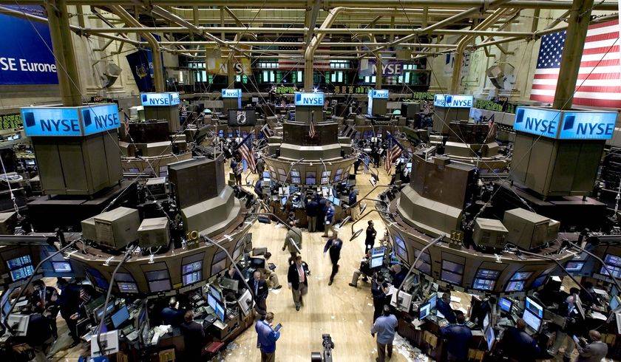
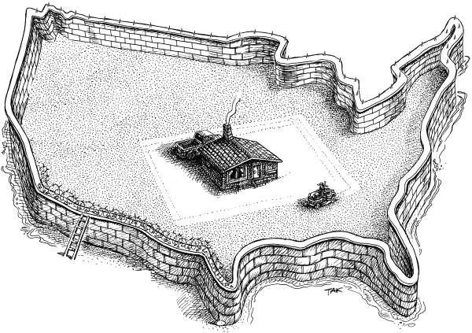
Struktura: interdependence

Slide 17
(inter)dependence vs. (inter)dependency
(inter)dependence ~ (vzájemný) bilaterální vztah
Např.: importní dependence, bezpečnostní dependence, kapitálová dependence
→ tematicky specifické vztahy
dependency ~ strukturálně definovaný vztah
Komplexní vzorec vztahů mezi centrem a (semi)periferií, který udržuje podvyvinutost periferie

Slide 18
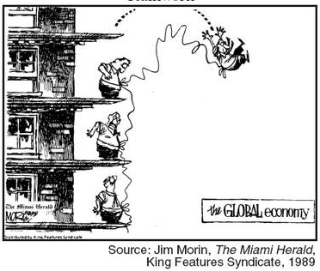
Struktura: interdependence
Interdependence: vztah vzájemné, zpravidla
asymetrické, závislosti, která při přerušení
přináší významné náklady a omezení oběma
stranám
→ Není možné a priori určit, zda náklady převáží zisky a naopak
→ “Strategické komodity” neexistují;
důležitost komodit je odvislá od kalkulace zisků a nákladů

Slide 19
Interdependence: citlivost (sensitivity)
Citlivost: daná (ne)schopností snížit vnějškově způsobené náklady před (či bez) přijetím adaptačních opatření
(1) Jako vysoké jsou tyto náklady?
(2) Jak rychle se tyto náklady projevují?
Co by mohly být příklady regulačních či polických opatření namířených na snížení citlivosti?

Slide 20
Interdependence: citlivost (sensitivity)
Citlivost: daná (ne)schopností snížit vnějškově způsobené náklady před (či bez) přijetím adaptačních opatření
(1) Jako vysoké jsou tyto náklady?
(2) Jak rychle se tyto náklady projevují?
Např.: využití skladovacích kapacit, spotové obchodování, aktivace diverzifikačních kontraktů apod.

Slide 21
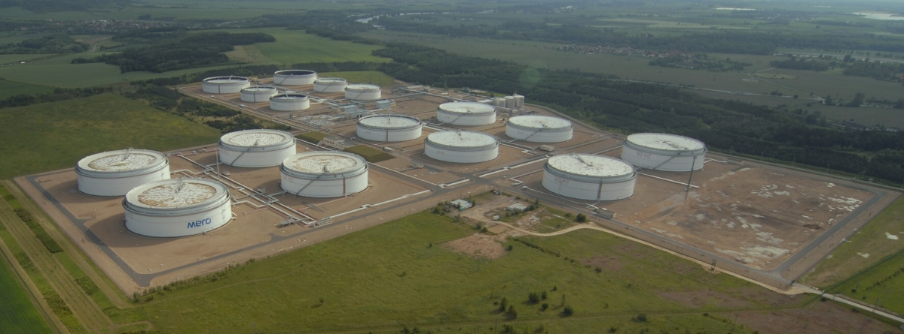
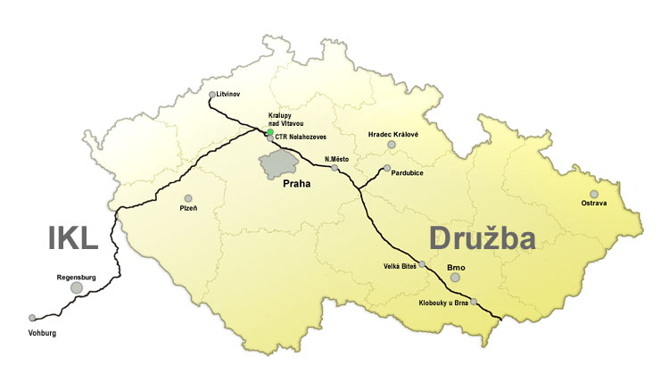
Interdependence: citlivost (sensitivity)

Slide 22
Interdependence: zranitelnost (vulnerability)
Zranitelnost: daná (ne)schopností snížit vnějškově způsobené náklady po přijetí adaptačních opatření (AO)
(1) Jak vysoké jsou tyto náklady po přijetí AO?
(2) Jak rychle se náklady po přijetí AO snižují?
Co by mohly být příklady regulačních či polických opatření namířených na snížení zranitelnosti?

Slide 23
Interdependence: zranitelnost (vulnerability)
Zranitelnost: daná (ne)schopností snížit vnějškově způsobené náklady po přijetí adaptačních opatření (AO)
(1) Jako vysoké jsou tyto náklady po přijetí AO?
(2) Jak rychle se náklady po přijetí AO snižují?
Např.: omezení energetické spotřeby, investice do diverzifikace a alternativních zdrojů energie, restrukturalizace ekonomiky apod.

Slide 24
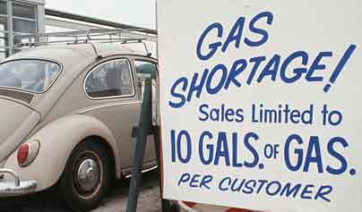
Interdependence: zranitelnost (vulnerability)

Slide 25
